Slide 1
信息安全数学基础
许春香 等编著

Slide 2
第八章
原根与离散对数

Slide 3
第八章 原根与离散对数
8.1 指数和原根（掌握）
8.2 原根的存在性（理解）
8.3 离散对数（熟练）

Slide 4
8.1 指数和原根
定义8.1.1 设m是大于1的正整数，如果(a，m)=1，则使同余式
a^{d} ≡ 1 (mod m)
成立的最小正整数d称为a对模m的指数（或阶），记为ord_{m}(a)．
如果a对模m的指数是ϕ(m)，则a称为模m的一个原根．

Slide 5
指数和原根
例8.1.1 n=10，取模10的简化剩余系1，3，7，9，因为
1¹≡1（mod10）；
3² ≡ 9（mod10），3³ ≡7 （mod10），
3⁴ ≡1 （mod10）；
7² ≡ 9（mod10），7³ ≡3 （mod10），
7⁴ ≡1 （mod10）；
9²≡1（mod10）；

Slide 6


指数和原根
所以
ord₁₀（1）=1， ord₁₀（3）=4， ord₁₀（7）=4， ord₁₀（9）=2，
他们都是 的因子，且3和7均是模10的原根。
例8.1.2 n=8取模8的一个简化剩余系1，3，5，7，因为
1¹≡1（mod8）；
3² ≡ 1（mod8）；
5² ≡1 （mod8）；
7² ≡1 （mod8）；
所以ord₈（1）=1， ord₈（3）=2， ord₈（5）=2， ord₈（7）=2，而 ，故模8没有原根。
返回

Slide 7
指数和原根
我们再次指出：与m互素的ϕ(m)个剩余类构成一个乘法群S_{m}．于是显然一个数a对模m的指数ord_{m}(a)就是它所在剩余类在群中的阶，如果模m存在原根，则S_{m}构成一个乘法循环群，而原根就是S_{m}中的生成元．

Slide 8
指数的性质
假设m是大于1的正整数，(a，m)=1，a对模m的阶为ord_{m}(a)．
性质1．如果a ≡ b (mod m)，则
ord_{m}(a) = ord_{m}(b)．
性质2．a^{d} ≡ 1 (mod m)的充分必要条件是：
ord_{m}(a)⏐d．
性质3． ord_{m}(a)⏐ ϕ(m)．

Slide 9
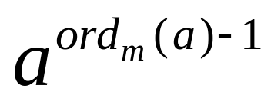
指数的性质
性质4．设a⁻¹是a模m的逆元，即a⁻¹a ≡ 1 (mod m)，则
ord_{m}(a⁻¹) = ord_{m}(a)．
性质5．下列ord_{m}(a)个数：
1 = a⁰，a，…， 模m两两不同余．特别地，当a是模m原根时，即ord_{m}(a) = ϕ(m)时，这ϕ(m)个数构成模m简化剩余系．
性质6．a^{d} ≡ a^{k} (mod m)，则d ≡ k (mod ord_{m}(a))．

Slide 10
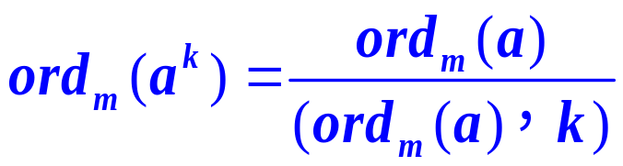
指数的性质
性质7 设k为非负整数，则
而且在模m的简化剩余系中，至少有ϕ(ord_{m}(a))个数对模m的指数等于ord_{m}(a)．
特别地，如果a是一个模m的原根，则a^{k}也是模m的原根的充分必要条件是
(ϕ(m)，k) = 1．
性质8 如果模m存在一个原根，则模m共有ϕ(ϕ(m))个不同的原根．
返回

Slide 11
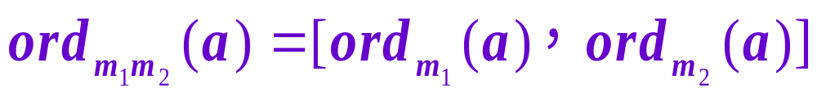
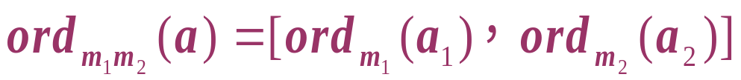
指数的性质
性质9 ord_{m}(ab) = ord_{m}(a)ord_{m}(b)的充分必要条件是
(ord_{m}(a)，ord_{m}(b)) = 1．
性质10 1）如果n⏐m，则 ord_{n}(a)⏐ord_{m}(a))．
2）如果(m₂，m₁) = 1，则
性质11 如果(m₂，m₁) = 1，则对任意整数a₁，a₂，必存在a使得

Slide 12


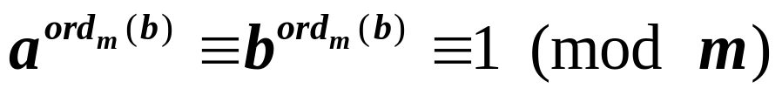
指数的性质
性质1 如果a ≡ b (mod m)，则
ordm(a) = ordm(b)．
性质1证明 证法一（从群的结论出发）：显然a，b属于同一模m剩余类 （或） ，或者说a，b是同一模m剩余类 （或）的两个代表，它们的指数就是 （或） 的阶，因此有
ord_{m}(a) = ord_{m}(b)．
证法二（直接证明）：由a ≡ b (mod m)，有
而ord_{m}(a)是使a^{d} ≡ 1 (mod m)成立的最小正整数，所以
ord_{m}(b)≥ ord_{m}(a)．
同样可证
ord_{m}(a)≥ ord_{m}(b)．
故
ord_{m}(a) = ord_{m}(b)．

Slide 13
指数的性质
性质2 ad ≡ 1 (mod m)的充分必要条件是：
ordm(a)⏐d．
性质2证明 证法一（从群的结论出发）：这是群中下述结论的直接结果：设元素c的阶是n，则c^{i} = 1，当且仅当n|i．
证法二（直接证明）：必要条件证明：做带余除法
d = q•ord_{m}(a)+r，r< ord_{m}(a)，
于是
由于ord_{m}(a)是使a^{d} ≡ 1 (mod m)成立的最小正整数，所以r = 0．故
ord_{m}(a)⏐d．

Slide 14
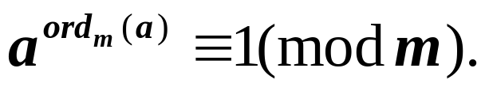
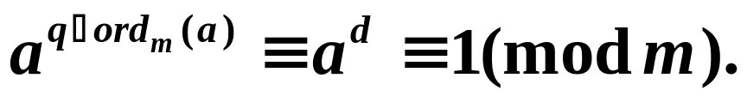
指数的性质
性质2 ad ≡ 1 (mod m)的充分必要条件是：
ordm(a)⏐d．
充分条件证明：
若ord_{m}(a)⏐d则有d=q·ord_{m}（a）
由定义8.1.1知 则有

Slide 15
指数的性质
性质3 ordm(a)⏐ ϕ(m)．
性质4．设a⁻¹是a模m的逆元，即a⁻¹a ≡ 1 (mod m)，则
ord_{m}(a⁻¹) = ord_{m}(a)．
性质3证明 证法一（从群的结论出发）：群S_{m}的阶是ϕ(m)，元素的阶都是ϕ(m)的因子，因此得证．
证法二（直接证明）：由欧拉定理和性质2立即得到．
性质4证明 证法一（从群的结论出发）：这是群中下述结论的直接结果：一个元素逆元的阶和这个元素的阶相同．

Slide 16
指数的性质
性质4．设a⁻¹是a模m的逆元，即a⁻¹a ≡ 1 (mod m)，
则ord_{m}(a⁻¹) = ord_{m}(a)．
证法二（直接证明）：我们有
如果还存在d < ord_{m}(a)，使
(a⁻¹)^{d} ≡ 1 (mod m)，
则
a^{d} ≡ a^{d}(a⁻¹)^{d} ≡ (aa⁻¹)^{d} ≡ 1 (mod m)，
这与ordm(a)的定义矛盾，故
ord_{m}(a⁻¹) = ord_{m}(a)．

Slide 17
指数的性质
性质5．下列ordm(a)个数：
1 = a⁰，a，…， 模m两两不同余．
性质5证明 证法一（从群的结论出发）：这是群中下述结论的直接结果：群中n阶元素的各次幂生成一个n阶循环群．
证法二（直接证明）：用反证法．
假设存在0≤ i<j< ord_{m}(a)使a^{i} ≡ a^{j} (mod m)，
则a^{i}(a^{j−i} −1)≡ 0 (mod m)，
由于(a，m)=1，于是a^{j−i} –1 ≡ 0 (mod m)，a^{j−i} ≡ 1 (mod m)，
而j−i< ord_{m}(a)，这与ord_{m}(a)是a对模m的指数相矛盾，故得证．

Slide 18

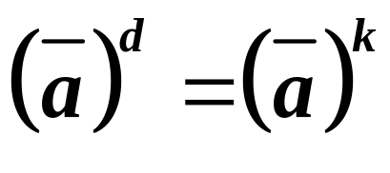
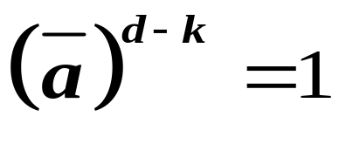
指数的性质
性质6．a^{d} ≡ a^{k} (mod m)，
则d ≡ k (mod ord_{m}(a))．
性质6证明 证法一（从群的结论出发）：不妨设d>k． S_{m}中元素 的阶为ord_{m}(a)．由a^{d} ≡ a^{k} (mod m)有
由群中的消去律得
于是
ord_{m}(a)⏐(d−k)，
即
d ≡ k (mod ord_{m}(a))．

Slide 19
指数的性质
性质6．a^{d} ≡ a^{k} (mod m)，
则d ≡ k (mod ord_{m}(a))．
证法二（直接证明）：不妨设d>k．由a^{d} ≡ a^{k} (mod m)和(a，m)=1，我们有
a^{d−k} ≡ 1 (mod m)，
由性质2有
ord_{m}(a)⏐(d−k)．
故
d ≡ k (mod ord_{m}(a))．

Slide 20
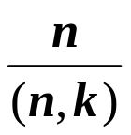
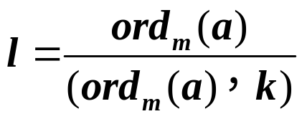
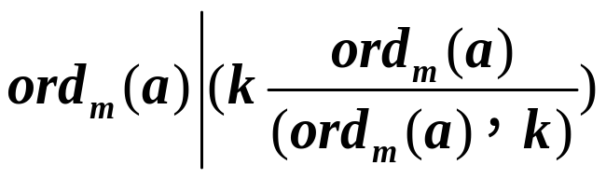
指数的性质
性质7
性质7证明 证法一（从群的结论出发）：这是群中下述结论的直接结果：如果元素c的阶是n，则c^{k}的阶为 ．
证法二（直接证明）：设 由于(ordm(a)，k)⏐k，则
于是由性质2有
(a^{k})^{l} ≡ (a^{kl}) ≡ 1 (mod m)，
而如果(a^{k})^{i} ≡ (a^{ki}) ≡ 1 (mod m)，
则ord_{m}(a)⏐ki，

Slide 21
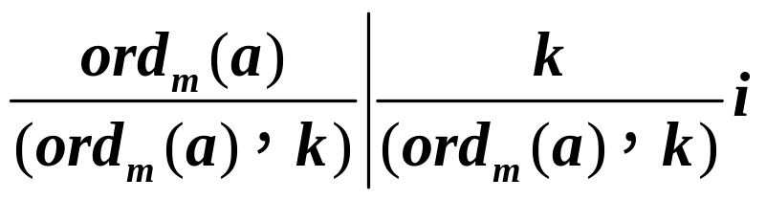
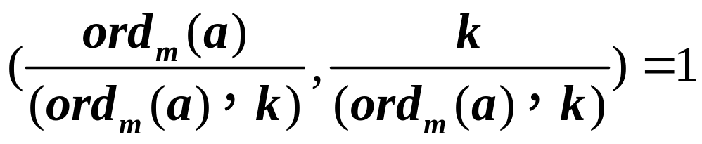
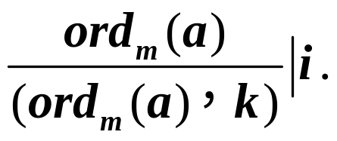
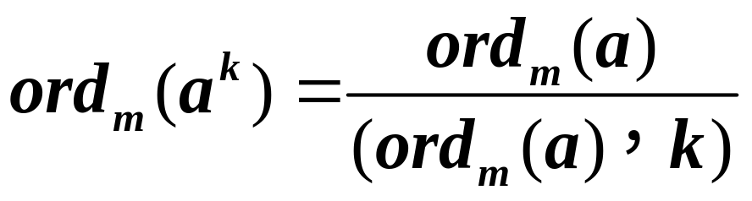
指数的性质
因为
所以
故
性质8证明 这是性质7的一个直接推论．

Slide 22
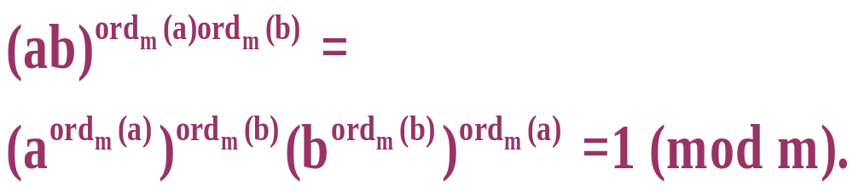
指数的性质
性质9． ord_{m}(ab) = ord_{m}(a)ord_{m}(b)
的充分必要条件是
(ord_{m}(a)，ord_{m}(b)) = 1．
性质9证明 充分条件证明：首先我们有
得 ord_{m}(ab) | ord_{m}(a)ord_{m}(b)

Slide 23




故

Slide 24
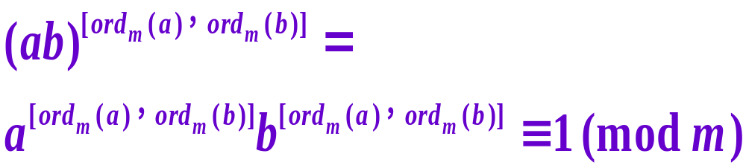
指数的性质
性质9． ord_{m}(ab) = ord_{m}(a)ord_{m}(b)
的充分必要条件是
(ord_{m}(a)，ord_{m}(b)) = 1．
必要条件证明：我们有
于是由ord_{m}(ab) = ord_{m}(a)ord_{m}(b)得
ord_{m}(a)ord_{m}(b)⏐[ ord_{m}(a)，ord_{m}(b)]，
故
(ord_{m}(a)，ord_{m}(b)) = 1．

Slide 25
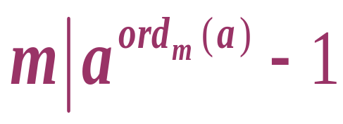
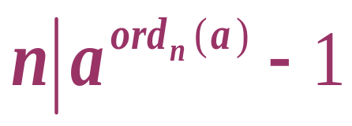
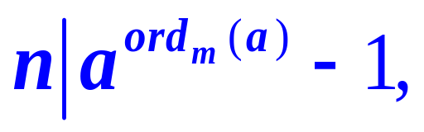
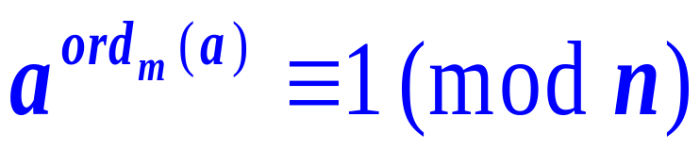
指数的性质
性质10．(1) 如果n⏐m，则 ord_{n}(a)⏐ord_{m}(a))
性质10证明 1）我们有
由于n⏐m，则
于是
故
ord_{n}(a)⏐ord_{m}(a)．

Slide 26
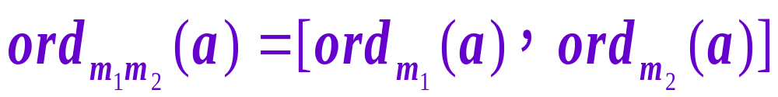
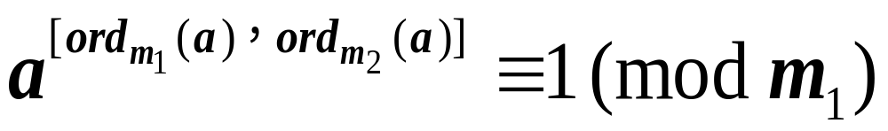
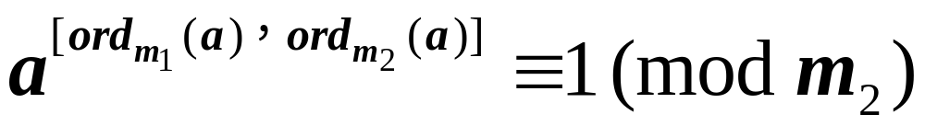
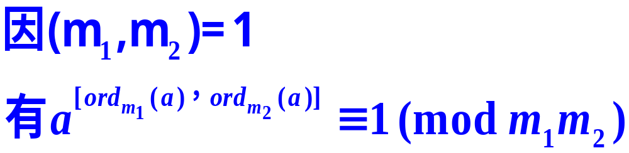
指数的性质
性质10．(2) (m₂，m₁) = 1，则
2）我们有

Slide 27
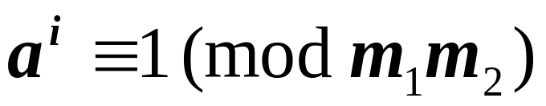
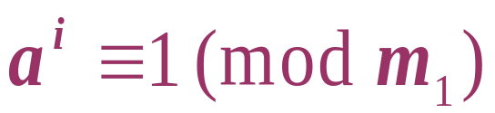
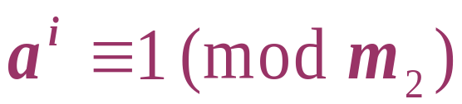
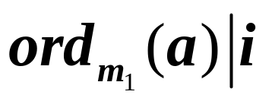
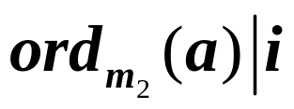
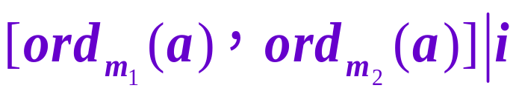
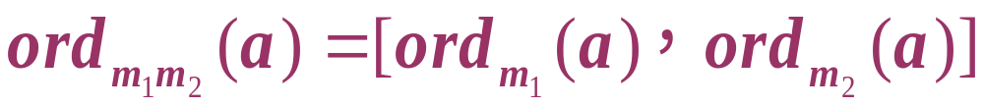
指数的性质
性质10．(2) (m₂，m₁) = 1，则
如果存在i使得
则
于是
因此
故

Slide 28
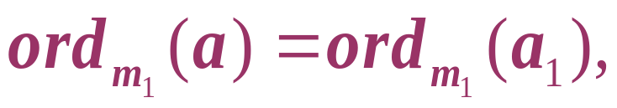
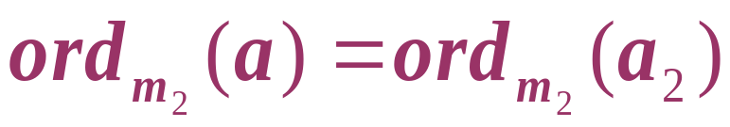
指数的性质
性质11 如果(m₂，m₁) = 1，则对任意整数a₁，a₂，必存在a使得
性质11证明 考虑同余式组
x ≡ a₁ (mod m₁)，
x ≡ a₂ (mod m₂)，
由于(m₂，m₁) = 1，则由中国剩余定理有
x ≡ a (mod m₁m₂)．
由性质1有：
再由性质10得证．

Slide 29
8.2 原根的存在性
从前面例8.1.2知道，并不是所有的模m都有原根的。
我们已经知道，当p是素数时，模p剩余类构成有限域GF(p)，域中存在本原元，显然这个本原元是GF(p)中非零元构成的循环群的生成元，也就是模p的原根．于是我们有下面的定理并给予直接证明．定理只涉及奇素数．容易验证，唯一的偶素数2的情形下1是原根．
例8.1.2

Slide 30
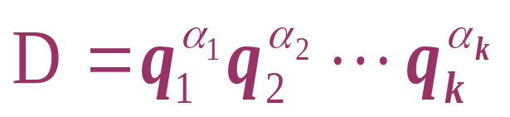
原根的存在性
定理8.2.1 如果p是奇素数，则存在模p的原根．
证明 模p的简化剩余系是
{1，2，…，p−1}，
设它们的所有不同指数为：
n₁，n₂，…，n_{r}．
令D是它们的最小公倍数，
D = [n₁，n₂，…，n_{r}]．设D的标准分解式为

Slide 31
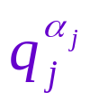
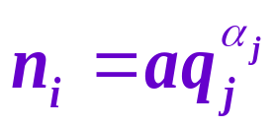
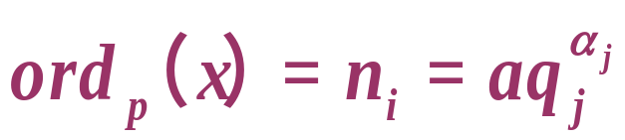
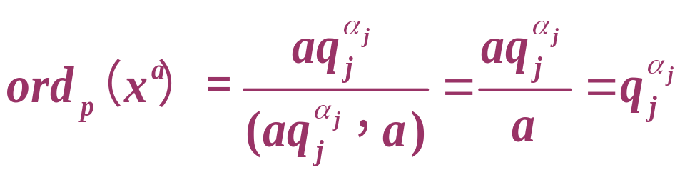
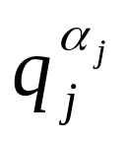
原根的存在性
于是对于一个 存在一个n_{i}使
设
则有
对于k个 ，存在k个xª（设它们为y₁，y₂，…,y_{k}），它们的指数遍历这k个 ，由于这k个 两两互素，由上节的性质9，我们有
Y = y₁y₂…y_{k}
的指数等于D．

Slide 32
原根的存在性
面我们考察D与ϕ(p) = p−1的关系．一方面我们有
D⏐ p−1．
另一方面，简化剩余系中的每个数都是同余式
x^{D} ≡ 1 (mod p)
的解，则该同余式有p−1个解，因此
D ≥ p−1．
于是我们最后有
D = p−1．
这说明Y就是模p的原根．定理证毕．

Slide 33
原根的存在性
定理8.2.2 模m的原根存在的充分必要条件是
m = 2，4，p^{α}，2p^{α}，
其中p是奇素数，α ≥1．
定理1是α =1时p^{α}的特例．
当m = 2时，1是原根．
当m = 4时，3是原根．
定理2的证明超出了本书的范围．定理2说明，只有当m = 2，4，p^{α}，2p^{α}时，与模m的简化剩余系才构成一个循环群并具有生成元

Slide 34
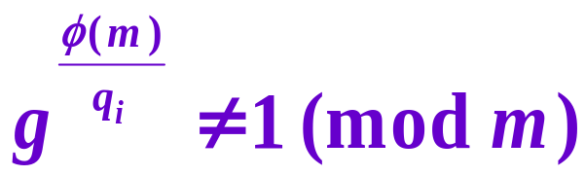
原根的存在性
定理8.2.3 设ϕ(m)的不同素因子为
q₁，q₂，…，q_{k}，
则g（(g，m) = 1）是模m的一个原根的充分必要条件是
，i = 1，2，…，k．
证明 必要条件是显然的，因为ϕ(m)是使
g^{n} ≡ 1 (mod m)
的最小正整数．
充分条件证明．用反证法．
假设g不是模m的原根，即它的指数ord_{m}(g)≠ϕ(m)，那么
ord_{m}(g)⏐ϕ(m)，

Slide 35
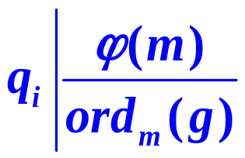
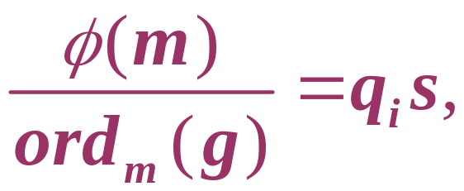
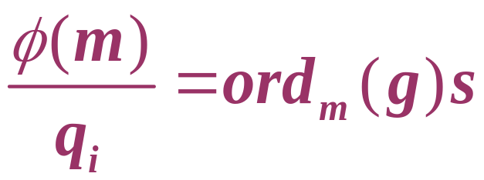
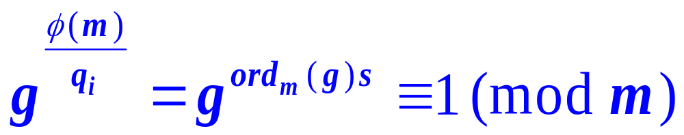
原根的存在性
于是必有一个q_{i}使
则
所以
得到矛盾结果．故g是模m的原根．

Slide 36
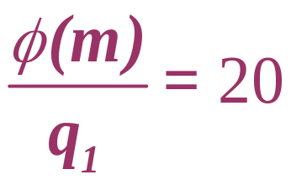
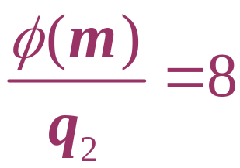
原根的存在性
例8.2.2 设m = 41，则ϕ(41) = 40 = 2³×5，q₁ = 2，q₂ = 5，于是
所以g是模41原根的充分必要条件是：
g⁸ ≠ 1 (mod 41)，g²⁰ ≠ 1 (mod 41)，(g，41) = 1．
我们对模41的简化剩余系进行逐一验证．
1⁸ ≡ 1 (mod 41)，
2⁸ ≡ 10 (mod 41)，2²⁰ ≡ 1 (mod 41)，
3⁸ ≡ 1 (mod 41)，
4⁸ ≡ 18 (mod 41)，4²⁰ ≡ 1 (mod 41)，

Slide 37
原根的存在性
5⁸ ≡ 18 (mod 41)，5²⁰ ≡ 1 (mod 41)，
6⁸ ≡ 10 (mod 41) ≠ 1 (mod 41)，6²⁰ ≡ 40 (mod 41) ≠ 1 (mod 41)．
故6是模41的一个原根．

Slide 38

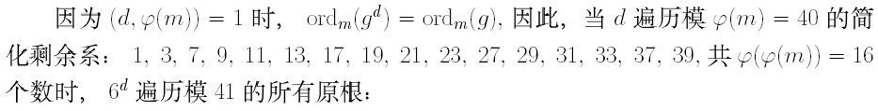
原根的存在性

Slide 39
8.3 离散对数
如果模m有一个原根g，则
g⁰=1，g¹，g²，…，g^{ϕ(m)} ⁻¹
组成模m的一个简化剩余系．这也就是说对于任一整数a，(a，m) = 1，都可以唯一地表示为
a ≡ g^{γ} (mod m)，0≤ γ ≤ ϕ(m)-1．

Slide 40
离散对数
例8.3.1 18 = 2×3²，属于2p^{α}的形式，所以模18存在原根，可以求出模18的一个原根是5，则模18简化剩余系与模ϕ(18) = 6的完全剩余系的一一对应关系：
模ϕ(18) 完全剩余系 | 0 | 1 | 2 | 3 | 4 | 5
模18简化剩余系 | 1 | 5 | 7 | 17 | 13 | 11

Slide 41
离散对数
我们现在引入离散对数的概念．
定义8.3.1 设g是模m的一个原根．对于任一整数a，(a，m) = 1，都有a ≡ g^{γ} (mod m)，0≤ γ ≤ ϕ(m)-1，我们把γ称为以g为底的a对模m的离散对数，记为ind_{g} a．离散对数也称为指标．
之所以称为离散对数，是因为它定义在离散的整数集合上，而不是象普通对数那样定义在连续的实数集合上．

Slide 42
离散对数
例8.3.2 可以求出模18的一个原根是5，以5为底模18的离散对数：
显然如果a ≡ b(mod m)，则
ind_{g} a = ind_{g} b (mod ϕ(m)) ，
反之，如果ind_{g} a = ind_{g} b (mod ϕ(m)) ，则
a ≡ b(mod m)，
a | 1 | 5 | 7 | 11 | 13 | 17
γ | 0 | 1 | 2 | 5 | 4 | 3

Slide 43
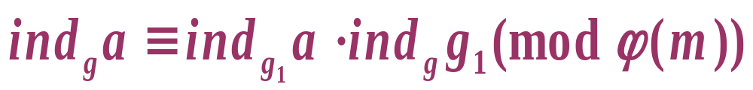
离散对数
离散对数具有下列与普通对数相似的性质．
性质1 ind_{g} 1 = 0，ind_{g} g = 1．
性质2 ind_{g} (ab) ≡ ind_{g} a + ind_{g} b (mod ϕ(m))．
性质3 ind_{g} a^{n} ≡ n•ind_{g} a (mod ϕ(m))，其中n≥1．
性质4 如果g₁也是模m的一个原根，则

Slide 44





性质2 ind_{g} (ab) ≡ ind_{g} a + ind_{g} b (mod ϕ(m))．
证明 性质1显然．
性质2证明：因为
所以
ind_{g} (ab) ≡ ind_{g} a + ind_{g} b (mod ϕ(m))．
性质3是性质2的直接推论．

Slide 45





性质4 如果g₁也是模m的一个原根，则
性质4证明：
设 则
于是
故
即
定理证毕。

Slide 46


离散对数
我们现在讨论指数ord_{m}(a)与离散对数ind_{g} a的关系．由于g的指数是ϕ(m)，而
所以
离散对数也和普通对数一样可制成方便可查的离散对数表．

Slide 47
离散对数
例8.3.3 6是模41的一个原根，制作以6为底模41的离散对数表．
解 以6为底，我们可以计算出
6⁰ ≡ 1(mod41)， 6¹ ≡ 6 (mod41)， 6² ≡ 36 (mod41)，
6³ ≡ 11 (mod41)， 6⁴ ≡ 25 (mod41)， 6⁵ ≡ 27 (mod41)，
6⁶ ≡ 39 (mod41)， 6⁷ ≡ 29 (mod41)， 6⁸ ≡ 10 (mod41)，
6⁹ ≡ 19 (mod41)， 6¹⁰ ≡ 32 (mod41)， 6¹¹ ≡ 28 (mod41)，
6¹² ≡ 4 (mod41)， 6¹³ ≡ 24 (mod41)， 6¹⁴ ≡ 21 (mod41)，
6¹⁵ ≡ 3 (mod41)， 6¹⁶ ≡ 18 (mod41)， 6¹⁷ ≡ 26 (mod41)，
6¹⁸ ≡ 33 (mod41)， 6⁹ ≡ 34 (mod41)， 6²⁰ ≡ 40 (mod41)，
6²¹ ≡ 35 (mod41)， 6²² ≡ 5 (mod41)， 6²³ ≡ 30 (mod41)，
6²⁴ ≡ 16 (mod41)， 6²⁵ ≡ 14 (mod41)， 6²⁶ ≡ 2 (mod41)，
6²⁷ ≡ 12 (mod41)， 6²⁸ ≡ 31 (mod41)， 6²⁹ ≡ 22 (mod41)，
6³⁰ ≡ 9 (mod41)， 6³¹ ≡ 13 (mod41)， 6³² ≡ 37 (mod41)，

Slide 48
离散对数
6³³ ≡ 17 (mod41)， 6³⁴ ≡ 20 (mod41)， 6³⁵ ≡ 38 (mod41)，
6³⁶ ≡ 23 (mod41)， 6³⁷ ≡ 15 (mod41)， 6³⁸ ≡ 8 (mod41)
6³⁹ ≡ 7 (mod41).
 | 0 | 1 | 2 | 3 | 4 | 5 | 6 | 7 | 8 | 9
0 |  | 0 | 26 | 15 | 12 | 22 | 1 | 39 | 38 | 30
1 | 8 | 3 | 27 | 31 | 25 | 37 | 24 | 33 | 16 | 9
2 | 34 | 14 | 29 | 36 | 13 | 4 | 17 | 5 | 11 | 7
3 | 23 | 28 | 10 | 18 | 19 | 21 | 2 | 32 | 35 | 6
4 | 20

Slide 49

离散对数
离散对数在密码学中具有非常重要的意义．
这是因为给定m，g，ind_{g} a时，存在有效的算法计算
但给定m，g，a时，某些条件下（例如m是一个大素数时）计算ind_{g} a会非常困难，这就是所谓的离散对数难解问题，是构造公钥密码体制的重要基础之一．

Slide 50

第八章 原根与离散对数
重点:
指数, 原根, 及其性质
什么条件下存在原根, 如何求其全部原根。
离散对数及性质

Slide 51
本章作业：
1, 3, 4, 5, 6, 7, 8, 9

Slide 52










定理 已知n为两个素数乘积， a是模n的平方剩余，则求解方程x²≡a mod n与分解n是等价的。
(1)已知n的分解n=pq，且a是模n的平方剩余，就可求得a mod n的4个平方根
由中国剩余定理可得a mod n的4个平方根，记为±u mod n和±w mod n， 且 u ±w mod n。

Slide 53

(2) 已知a mod n两个不同的平方根（u mod n和w mod n，且u ±w mod n），就可分解n。
事实上由u²≡w² mod n,得(u+w)(u-w)≡0 mod n，但n不能整除u+w也不能整除u-w，所以必有
p|(u+w),q|(u-w)
或 p|(u-w),q|(u+w)
所以
gcd(n,u+w)=p, gcd(n，u-w)=q
或 gcd(n,u-w)=p, gcd(n,u+w)=q
因此得到了n的分解式。

Slide 54
Rabin密码体制
对RSA密码体制，n被分解成功，该体制便被破译，即破译RSA的难度不超过大整数的分解。但还不能证明破译RSA和分解大整数是等价的，虽然这一结论已得到普遍共识。
Rabin密码体制已被证明对该体制的破译与分解大整数一样困难。

Slide 55
Rabin密码体制是对RSA的一种修正，它有以下两个特点：
它不是以一一对应的单向陷门函数为基础，对同一密文，可能有两个以上对应的明文;
破译该体制等价于对大整数的分解。
RSA中选取的公开钥e满足1<e<φ(n)，且gcd(e,φ(n))=1。Rabin密码体制则取e=2。

Slide 56
1. 密钥的产生
随机选择两个大素数p、q，满足p≡q≡3 mod 4，即这两个素数形式为4k+3；计算n=p×q。以n作为公开钥，p、q作为秘密钥。

Slide 57







2. 加密
c≡m² mod n
其中m是明文分组，c是对应的密文分组。
3. 解密
密文对应的明文不惟一。可在m中加入A, B的身份号、日期、时间等。

Slide 58




下面证明，当p≡q≡3 mod 4，两个方程
x²≡c mod p, x²≡c mod q
的平方根都可容易地求出。
由p≡3 mod 4得，p+1=4k，即(p+1) /4是一整数。因c是模p的平方剩余，故
所以 和 是方程x²≡c mod p的两个根。

Slide 59


同理 和 是方程x²≡c mod q的两个根。
我们知道，求解方程x²≡a mod n与分解n是等价的，所以破译Rabin密码体制的困难程度等价于大整数n的分解。

Slide 60




Rabin密码体制总结
1. 密钥产生: 随机选择大素数p、q，p≡q≡3 mod 4，计算n=p×q。以n作为公开钥，p、q作为秘密钥。
2. 加密: c≡m² mod n
3. 解密:
破译Rabin密码体制的困难程度等价于大整数n的分解。

Slide 61
Rabin密码体制加密算法的效率非常高，很适合某些特定的应用，如移动便携式装置运行的加密。
在Rabin密码体制中，永远不要使自己成为一个解密预言机。 Rabin密码体制不能抵御选择密文攻击，该攻击不仅能使敌手求得某些明文信息，而且能发现密钥拥有者的私钥，这样攻击者将能够阅读所有用该公钥加密的秘密信息。
Rabin密码体制是确定性的算法，适合应用的应该是概率的。

Slide 62



两方密钥交换协议：DH协议，1976年
选择一素数p， g是模p的原根
A :r₁
B :r₂

Slide 63


ElGamal密码体制
ElGamal密码体制的原理
1. 密钥产生过程： 首先选择一素数p以及小于p的随机数x， g是模p的原根,计算y≡g^{x} mod p。以(y, g, p)作为公开密钥，x作为秘密密钥。
2. 加密过程： 明文消息M，随机选一整数 k<p-1，计算C₁≡g^{k} mod p, C₂≡y^{k}M mod p，密文为C=(C₁,C₂)。
3. 解密过程：
因为

Slide 64
ElGamal密码体制：
1. 安全性基于有限域上的离散对数的难解性
加密算法是概率算法
不能抵御选择密文攻击。

Slide 65
数字签名(digital signature): 用于对数字消息签名,以防消息的伪造或篡改,也可用于通信双方的身份鉴别。
数字签名应具有的特性：
（1）签名是可信的：任何人可验证签名的有效性。
（2）签名是不可伪造的：除合法签名者外，其他人伪造签名是困难的。
（3）签名是不可复制的：一消息的签名不能复制为另一消息的签名。
（4）签名的消息是不可改变的：经签名的消息不能被篡改。
（5）签名是不可抵赖的：签名者事后不能否认自己的签名。
数字签名：对身份认证，保持数据完整性、
不可否认性。

Slide 66
ElGamal数字签名
ElGamal数字签名的安全性是基于有限域上离散对数问题的困难性。ElGamal数字签名方案的变体已被美国NIST作为数字签名标准DSS。
它是一个随机化数字签名方案，即对一个消息，由于选择不同的随机数而会产生不同的合法签名。
电子科技大学----现代密码学

Slide 67

(1)参数与密钥生成
①选取大素数p, 是一个本原元。p和g公开。
②随机选取整数x, 1≤x≤p-2，计算y≡g^{x} mod p。
③公钥为y，私钥为x。
(2)签名
对于消息m，首先随机选取一个整数k, 1≤k≤p-2，然后计算
r≡g^{k} mod p, s≡[h(m)-xr]k⁻¹ mod (p-1)
则m的签名为(r, s)，其中h为Hash函数。
电子科技大学----现代密码学

Slide 68


(3)验证
对于消息签名对(m, (r, s))，如果
则(r, s)是m的有效签名。
因为
s≡[h(m)-xr]k⁻¹ mod (p-1)
我们有
sk+xr ≡h(m) mod (p-1)
所以
电子科技大学----现代密码学

Slide 69
谢谢！

